Slide 1
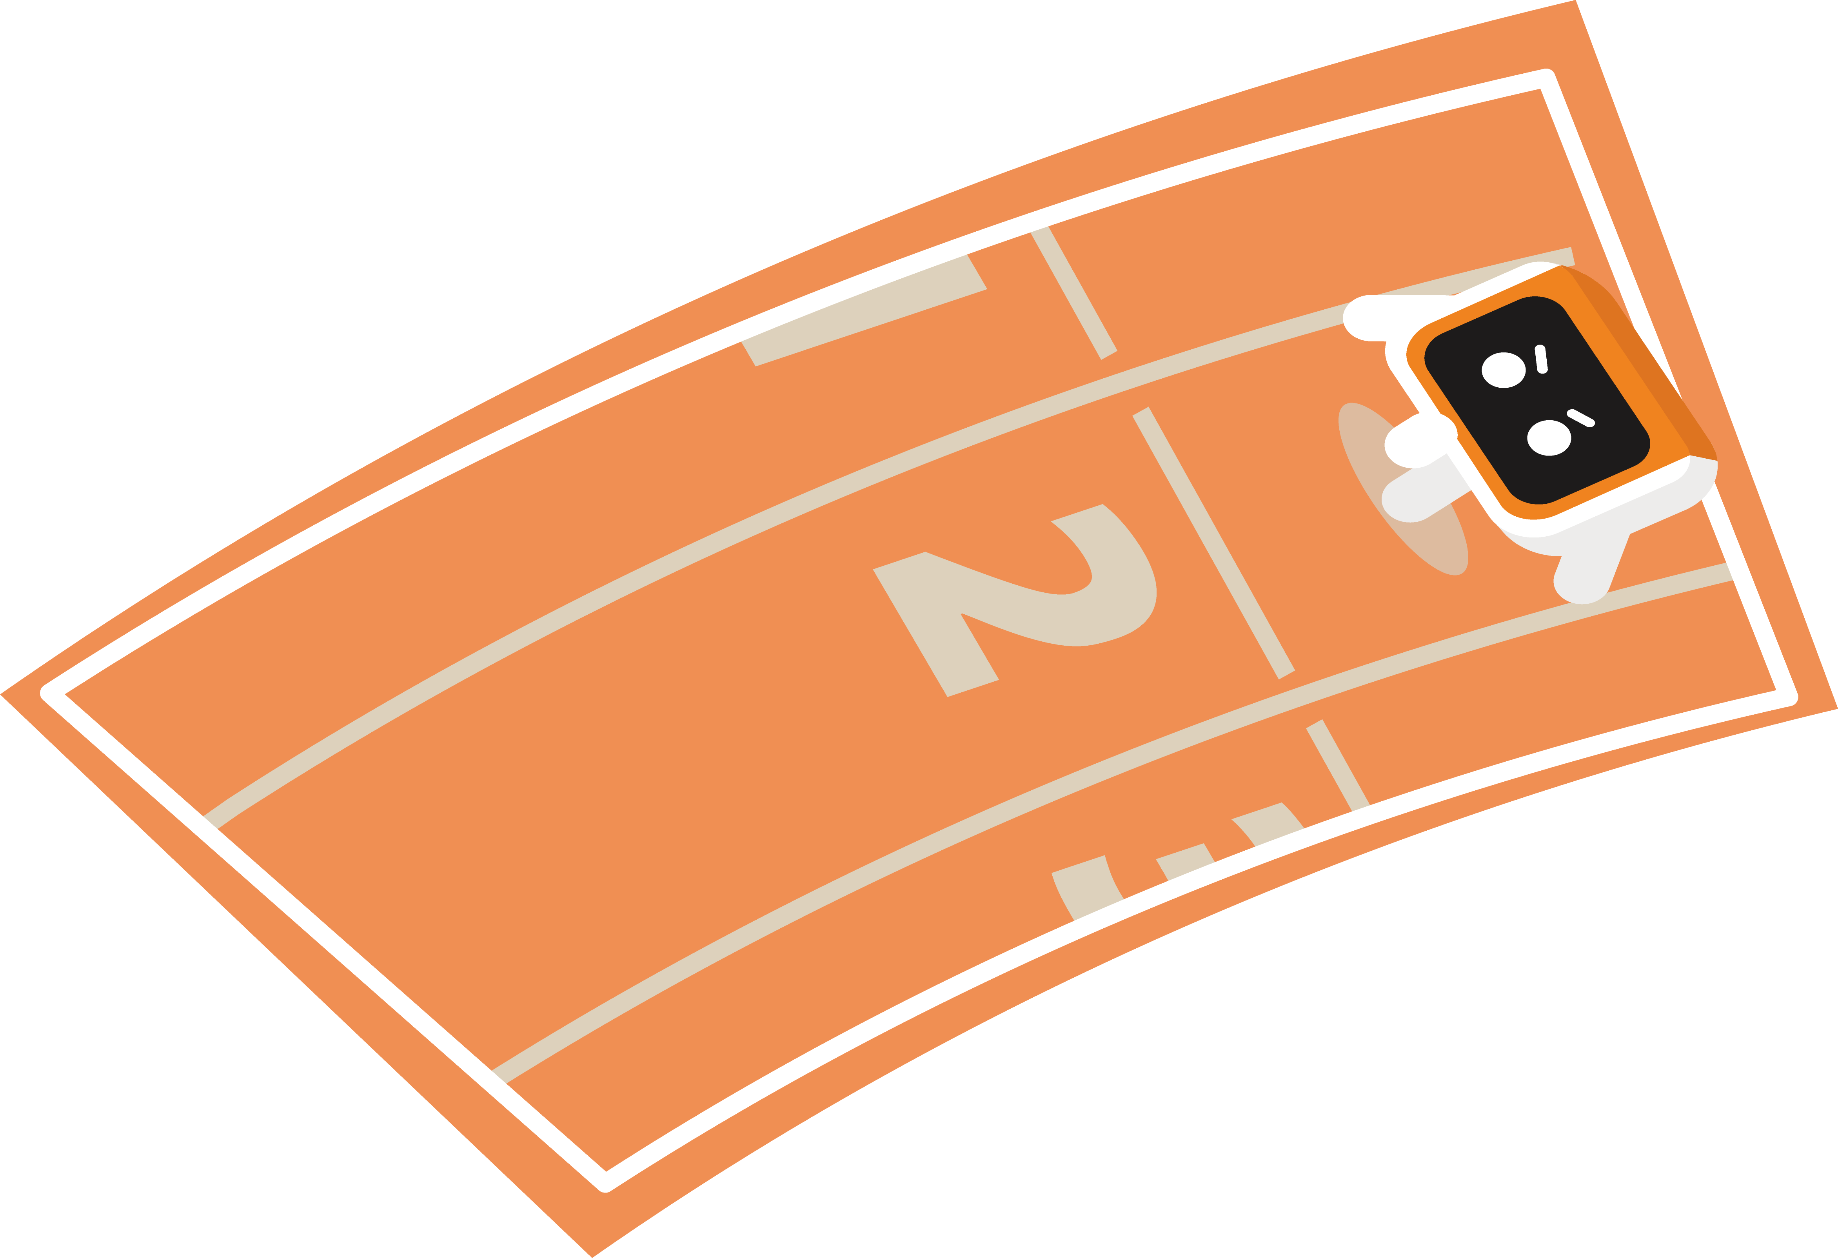
02 田径跑道竞技

Slide 2
1.课堂导入
2.二路巡线
3.颜色巡线
4.三路巡线
5.总结与延伸

Slide 3
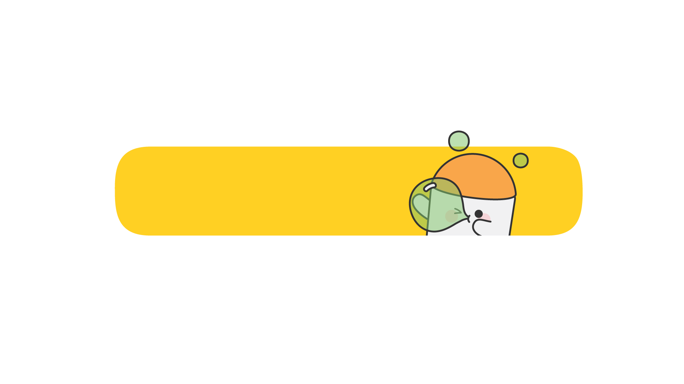
1.课堂导入

Slide 4
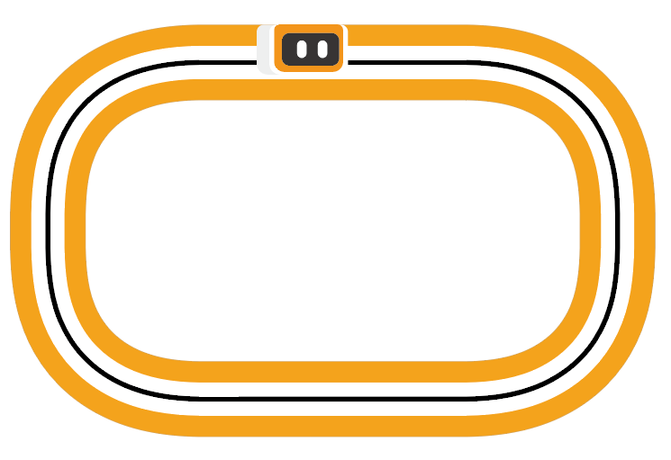
1.课堂导入
田径跑道竞技赛

Slide 5
1.课堂导入

Slide 6
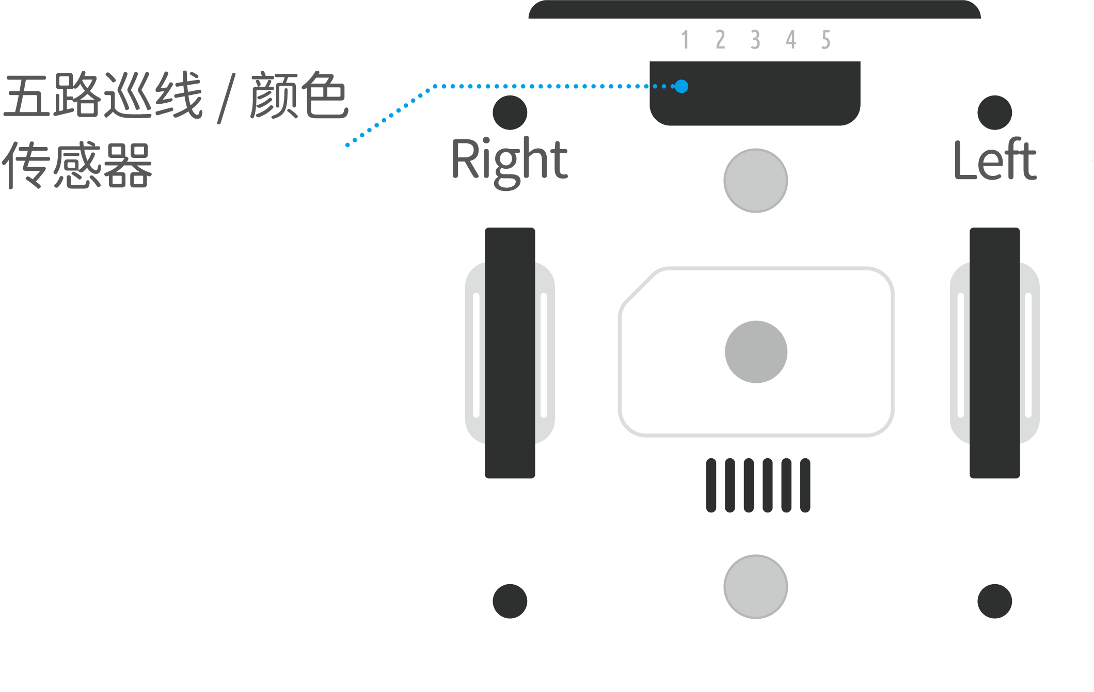
1.课堂导入
巡线基本原理
Notes:
万奇机器人为什么能进行巡线行驶？
万奇机器人的底部有5个巡线传感器，其中1、2、4、5为灰度传感器，3为颜色传感器。它们都可以检测出黑白颜色的反射光强度。

Slide 7
1.课堂导入
光的反射与吸收
Notes:
巡线传感器工作时会发出光线，根据光的反射原理，黑色会吸收光源，反射光的值比较低，而白色反射光的值相对较高。当光线照射到黑线上时，传感器接收到的反射光数值就很小，当光线照射到白色区域时，传感器接收到的反射光数值就比较大。我们就可以通过编程控制万奇机器人不停检测反射光，不断修正位置让其沿着黑线一直运动。

Slide 8
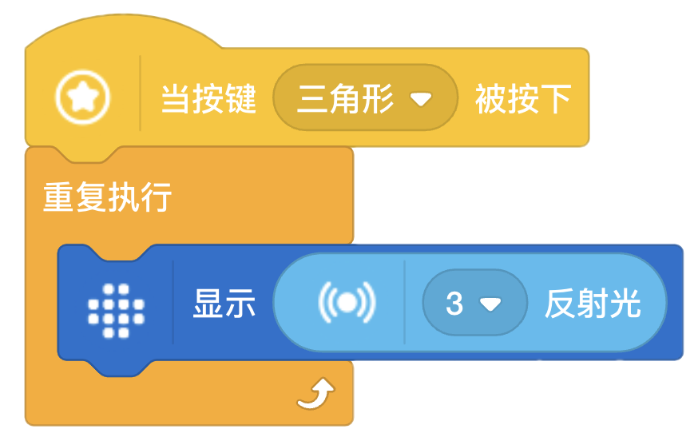
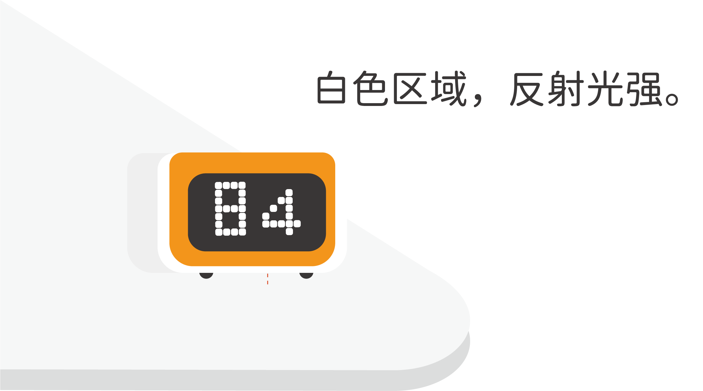
1.课堂导入
编写程序测试反射光数值

Slide 9
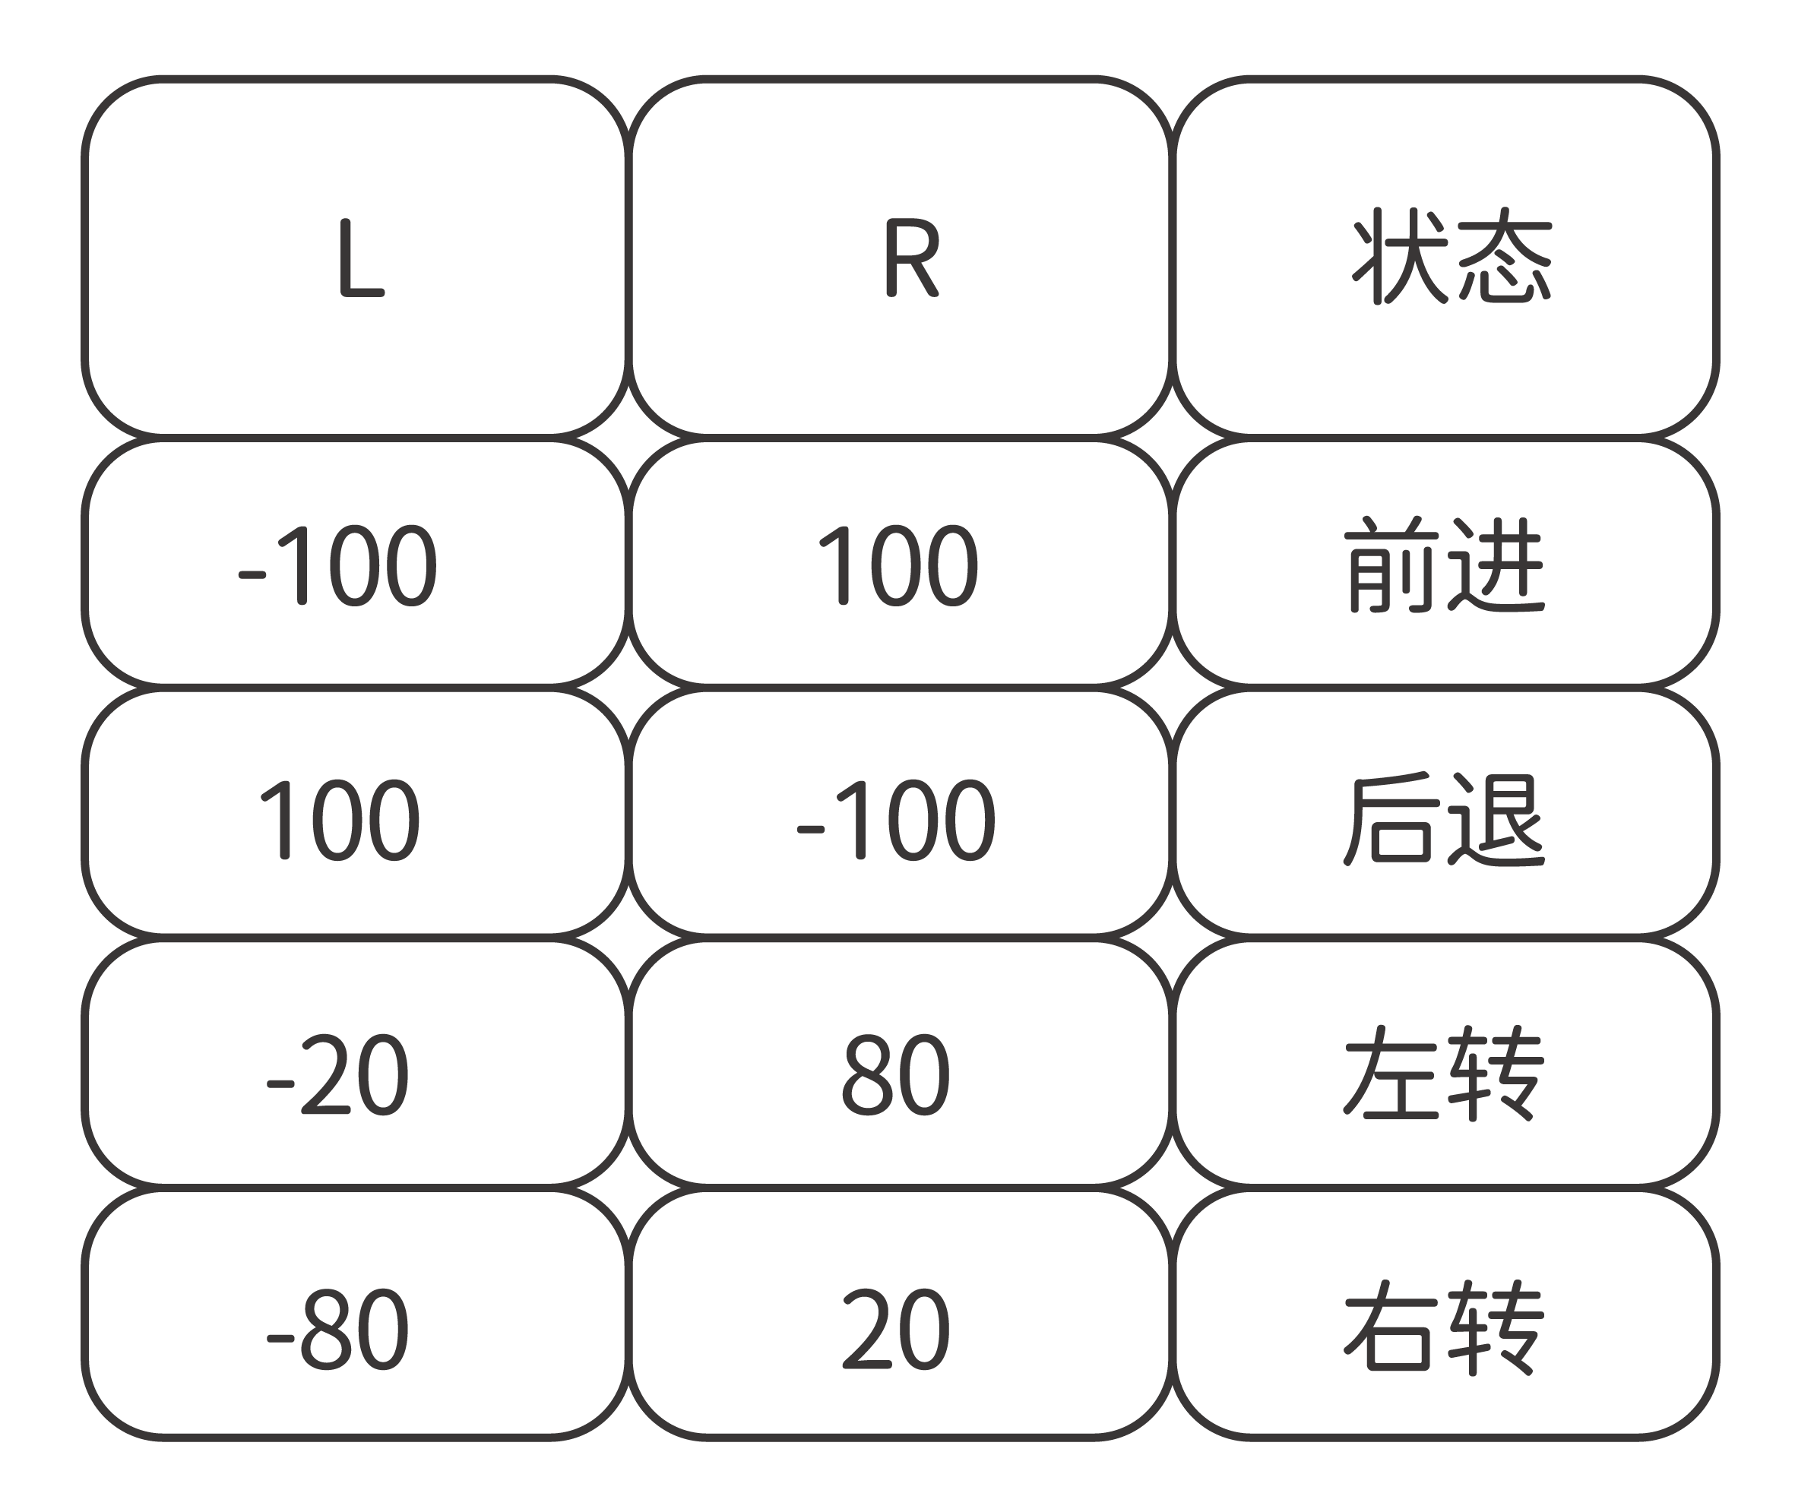
1.课堂导入
左、右轮电机运动探索
左右轮电机积木
Notes:
左、右轮电机积木可以分别控制万奇机器人的左右轮单独运动，当速度值为正时，为顺时针转动，当速度值为负时，逆时针运动，正负代表的为转动方向而非运动速度大小。

Slide 10
2.二路巡线

Slide 11
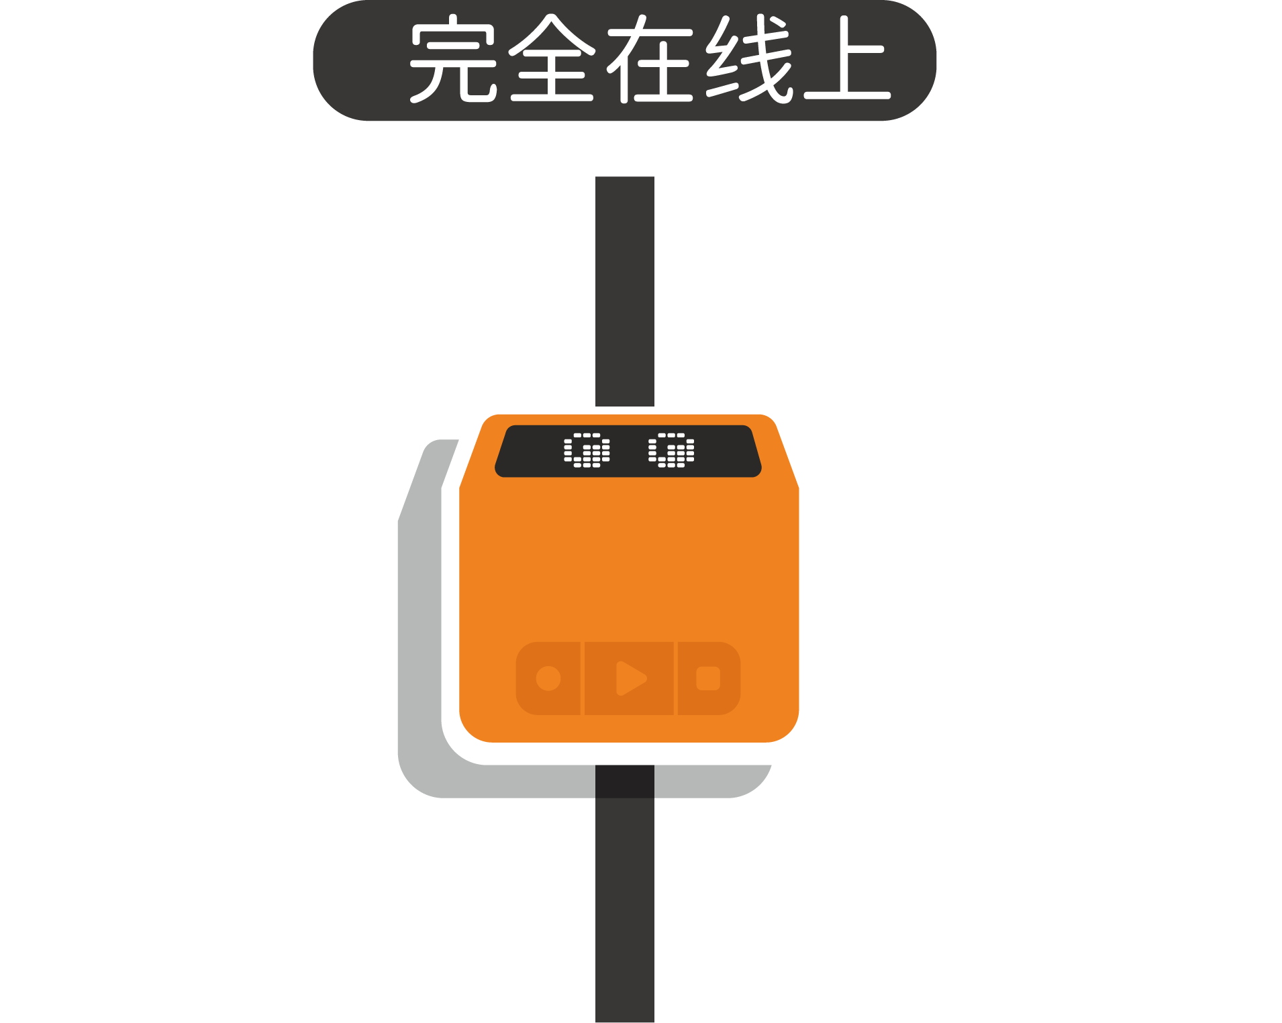
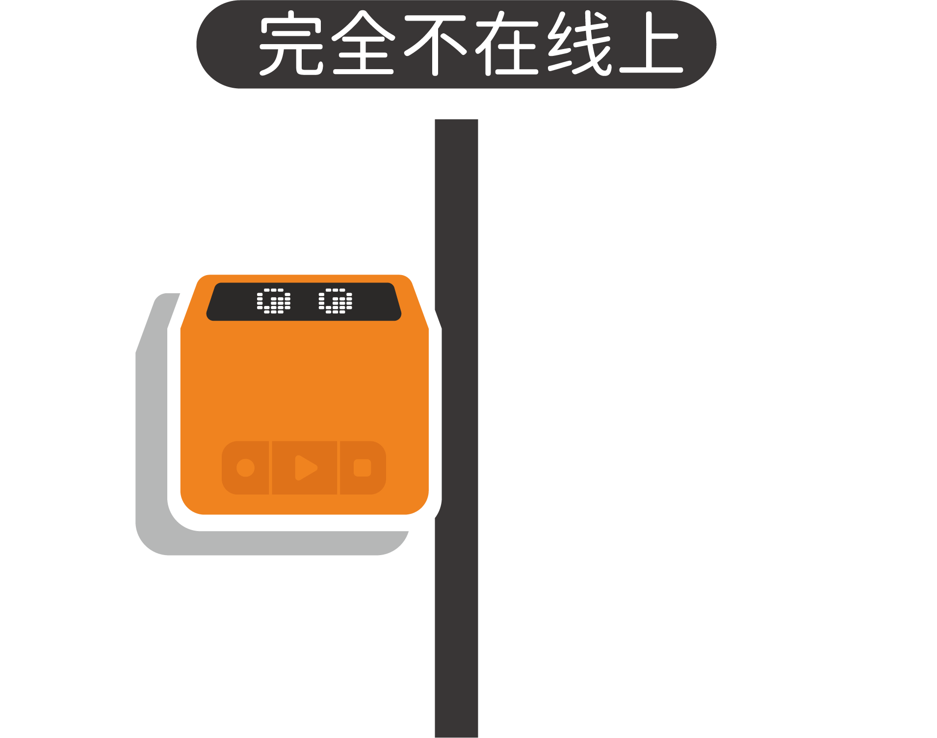
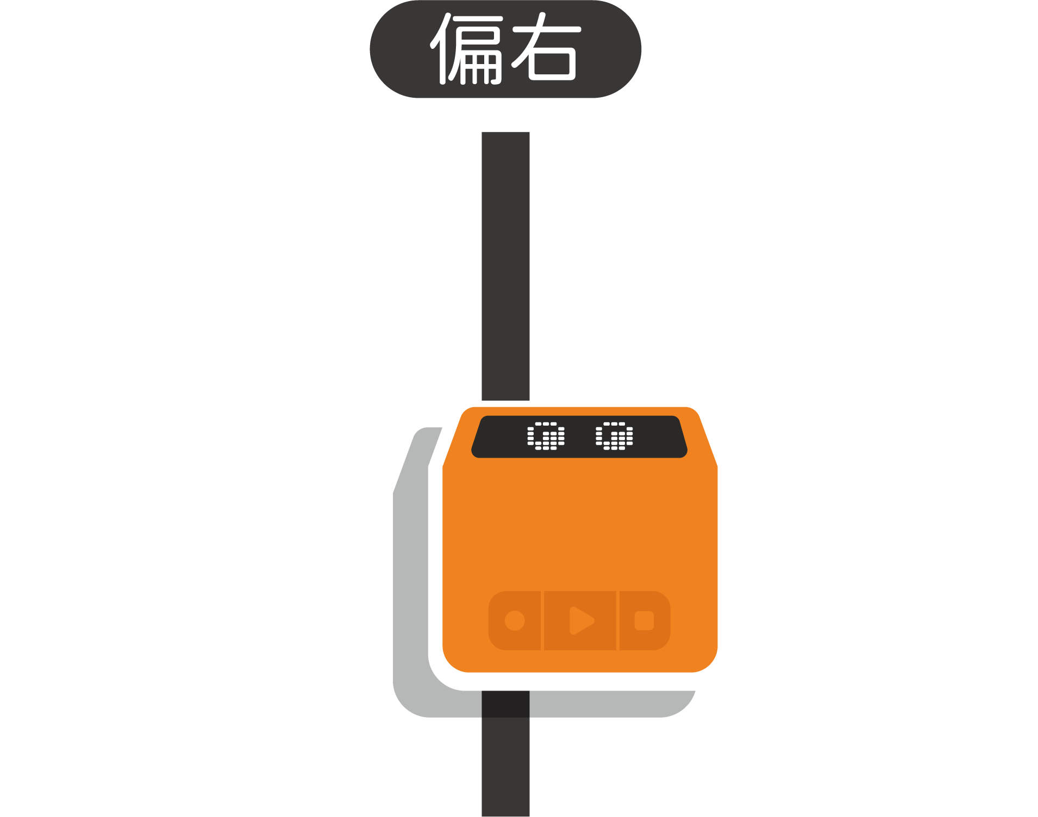
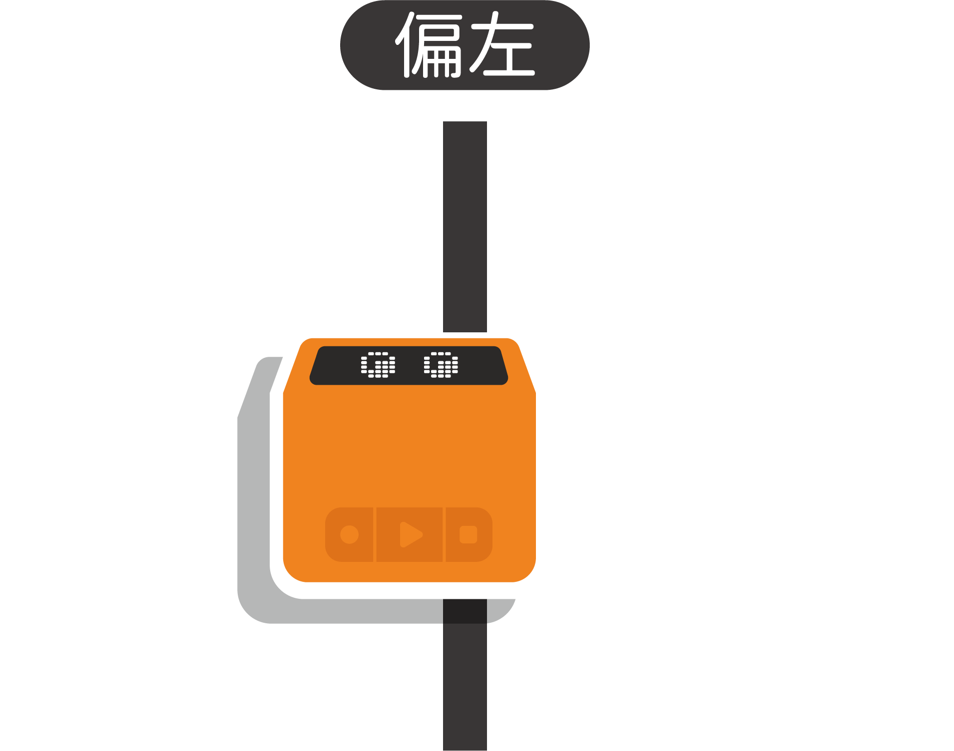
2.二路巡线
二路巡线万奇机器人的不同状态

Slide 12
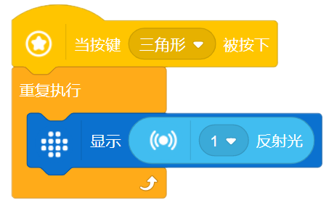
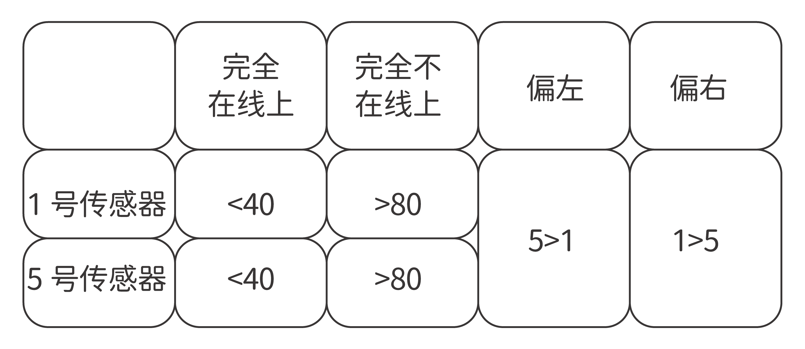
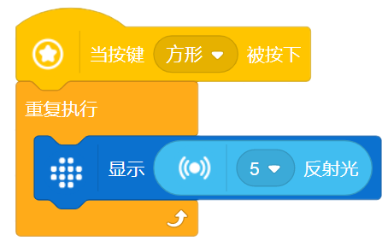
2.二路巡线
不同状态对应传感器反射光数值

Slide 13
2.二路巡线
不同条件反射光数值与万奇机器人二路巡线状态
完全在线上
完全不在线上
偏右
偏左

Slide 14
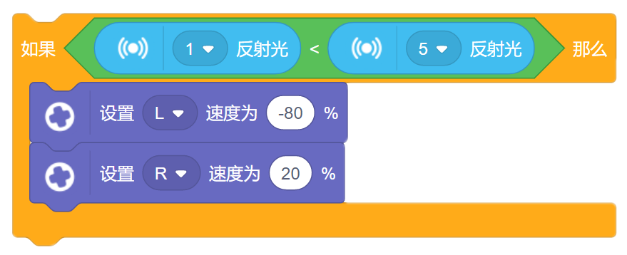
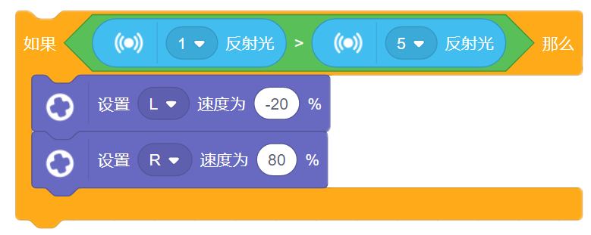
2.认识万奇机器人
程序分析
当5号和1号传感器反射光数值都小于40时，万奇机器人完全在黑线上，此时运动状态为前进。
当5号和1号传感器反射光数值都大于80时，万奇机器人完全不在黑线上，此时运动状态为后退。
当5号传感器反射光数值大于1号时，万奇机器人偏左，需要往右转修正回黑线上，此时运动状态为右转。
当1号传感器反射光数值大于5号时，万奇机器人偏右，需要往左转修正回黑线上，此时运动状态为左转。

Slide 15
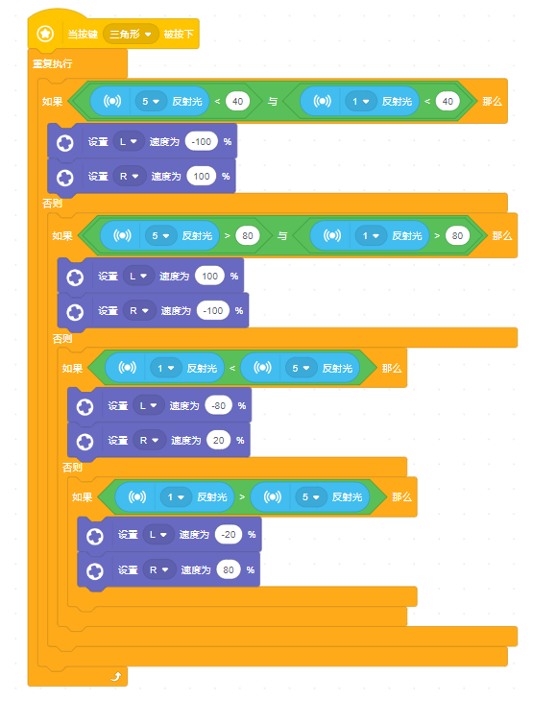
2.认识万奇机器人
二路巡线程序

Slide 16
3.颜色巡线

Slide 17
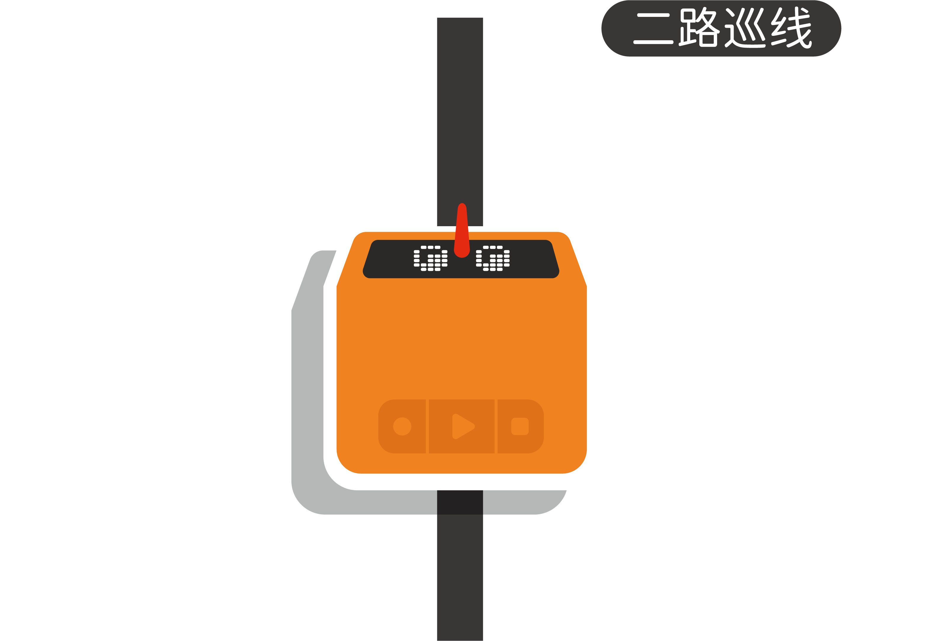
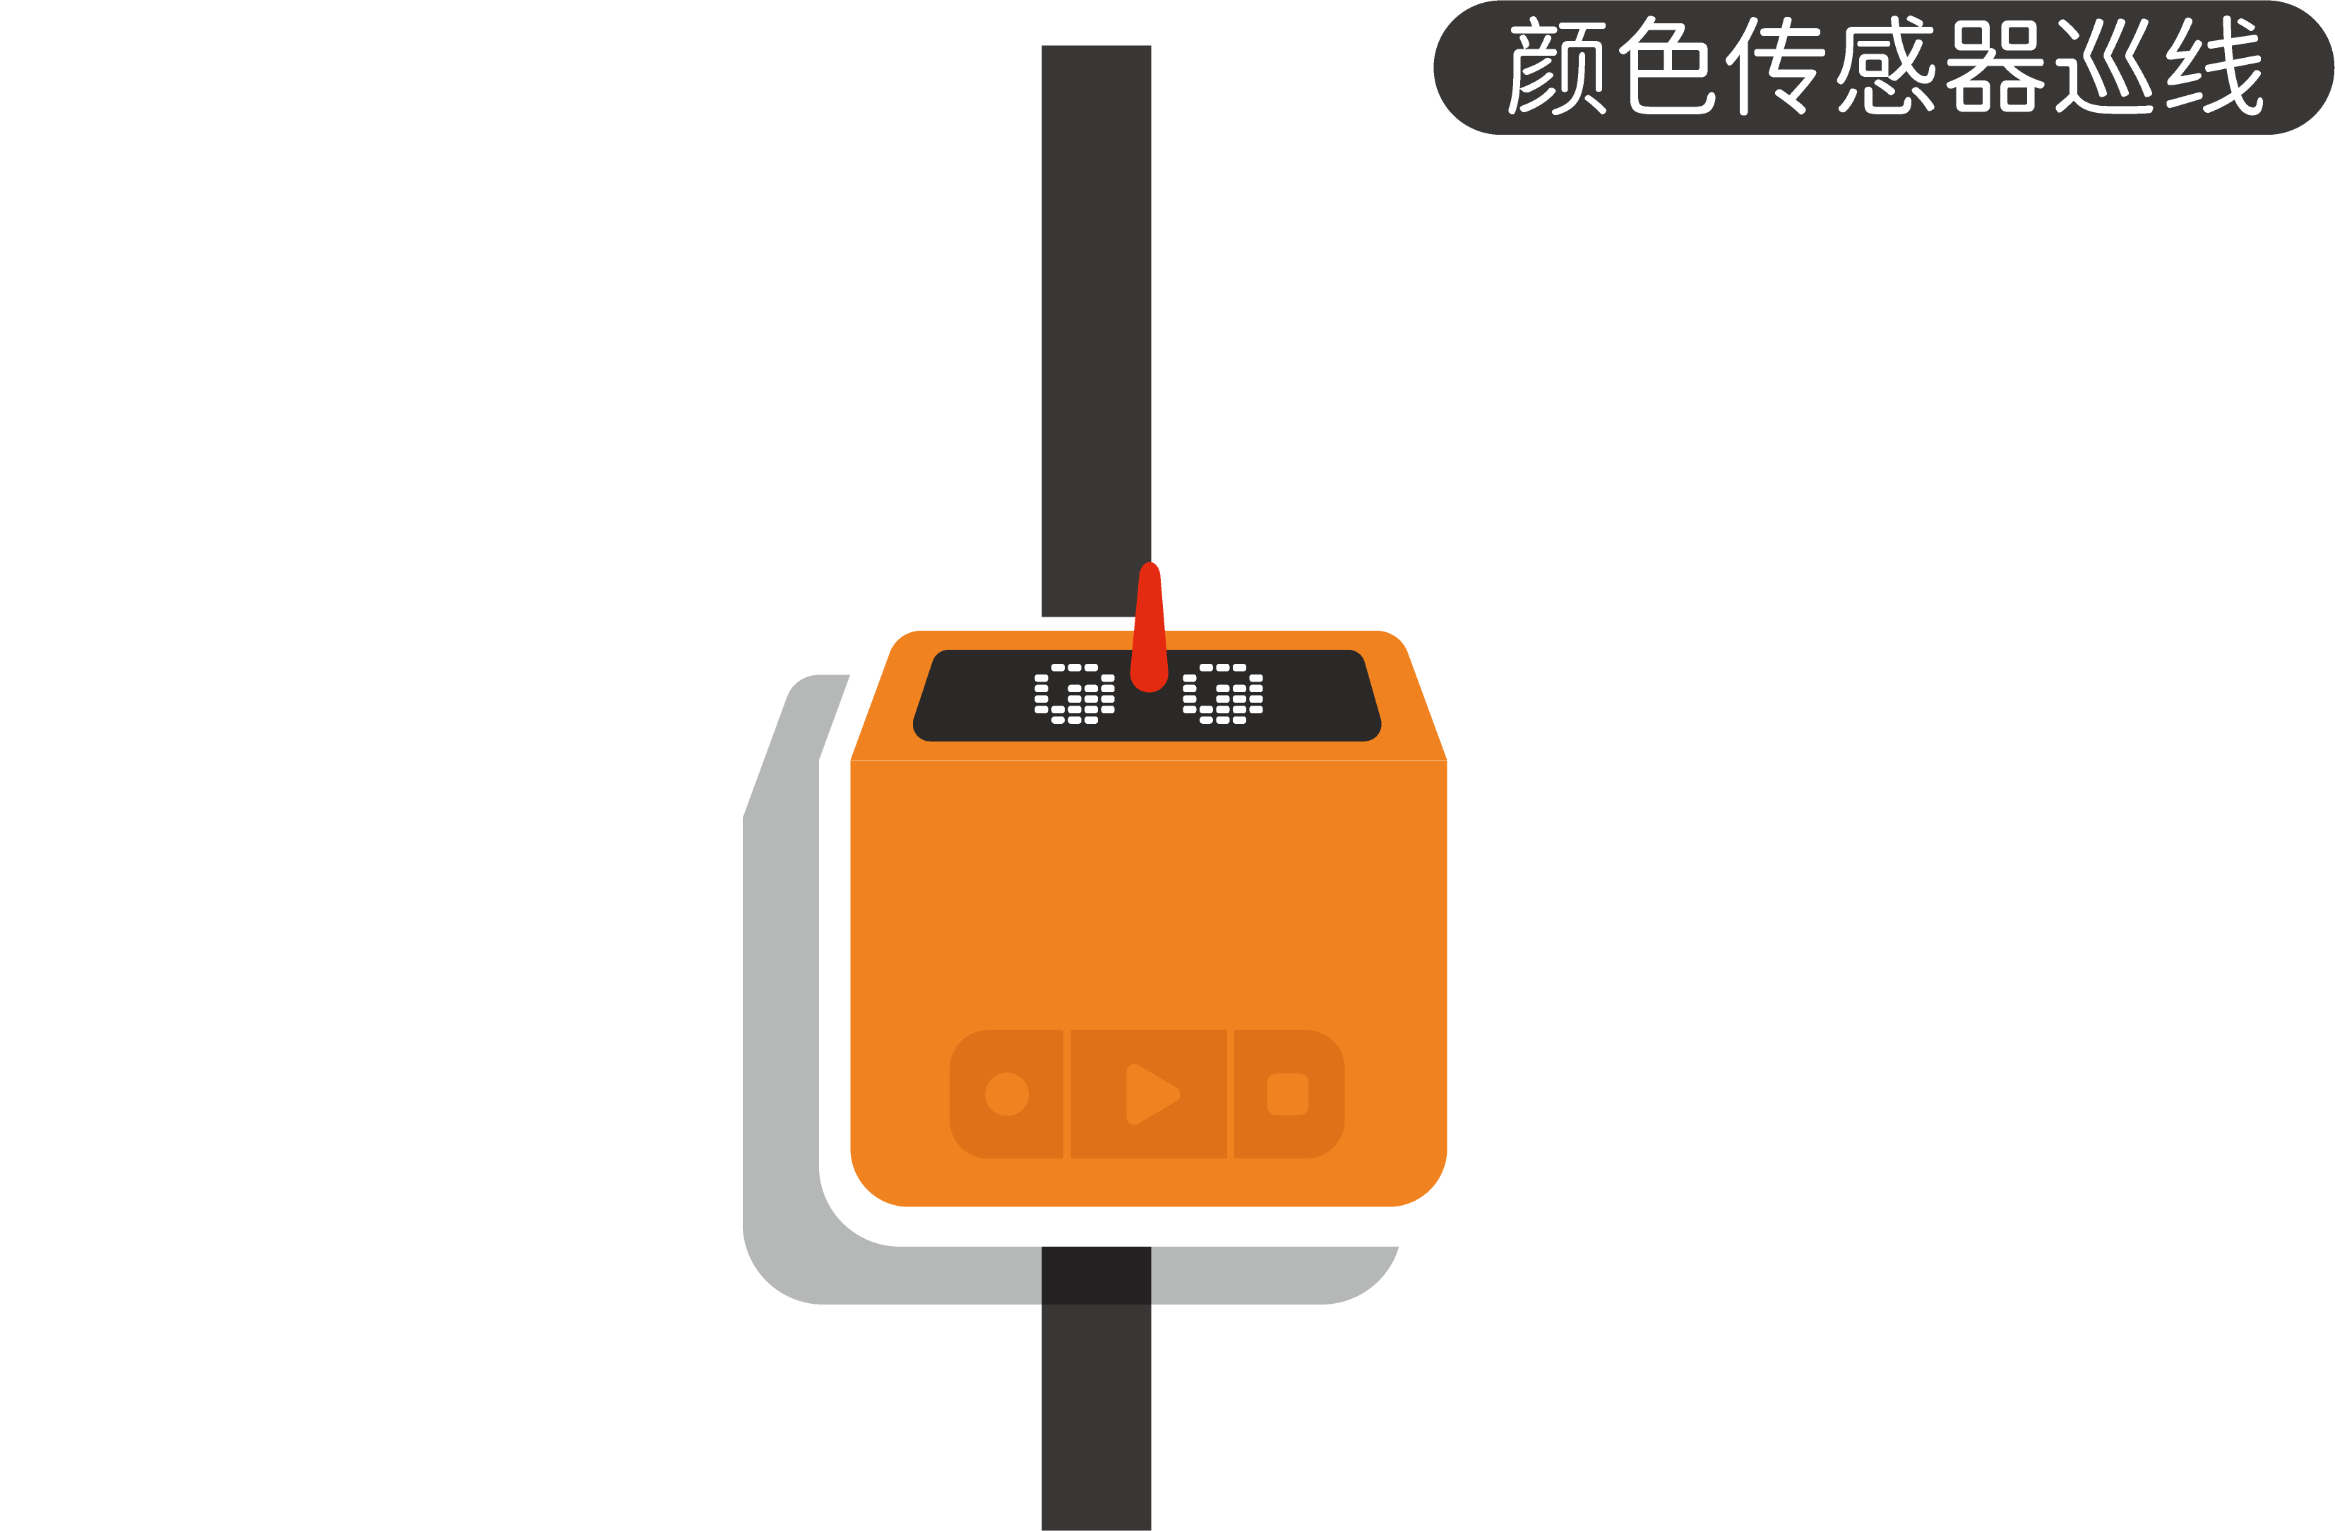
3.颜色巡线
颜色巡线与二路巡线对比
Notes:
巡线传感器中的 3 号属于颜色传感，和二路巡线让万奇机器人走在线中间不同，在使用颜色传感器巡线时，万奇机器人是沿着黑白交界处运行的。

Slide 18
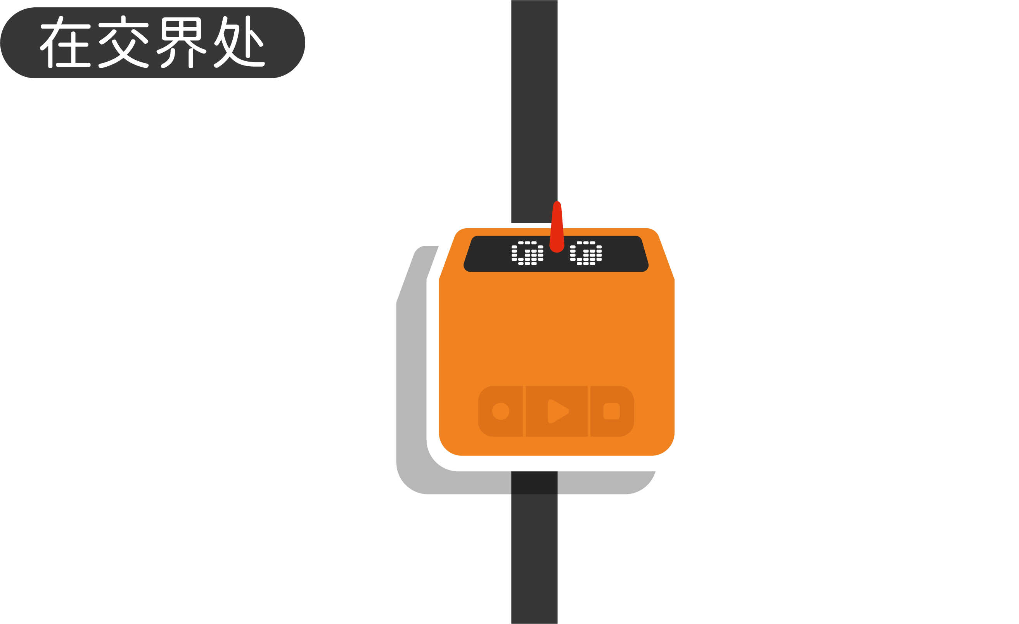
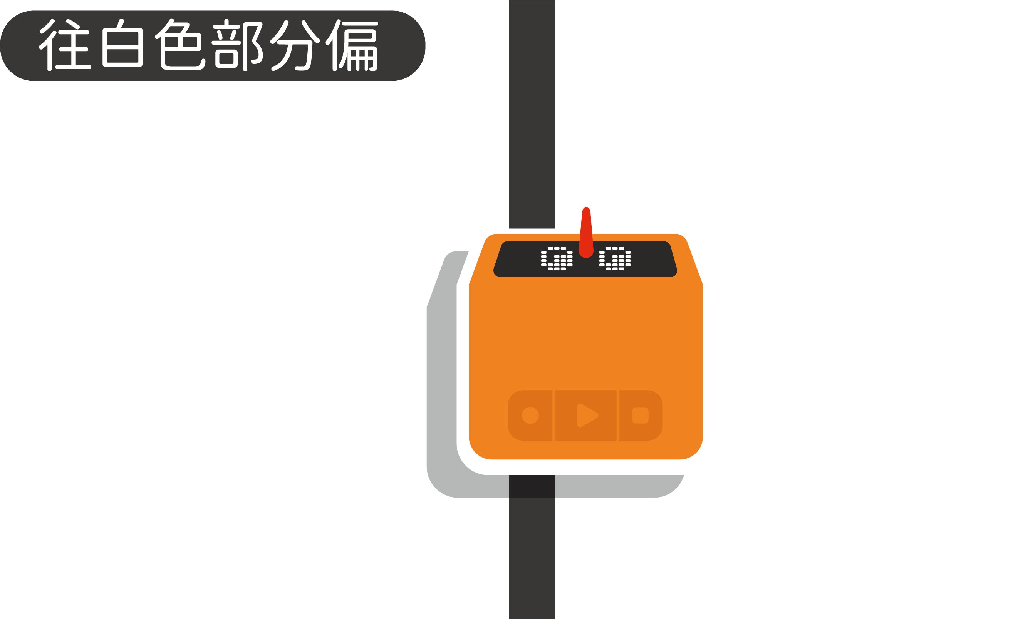
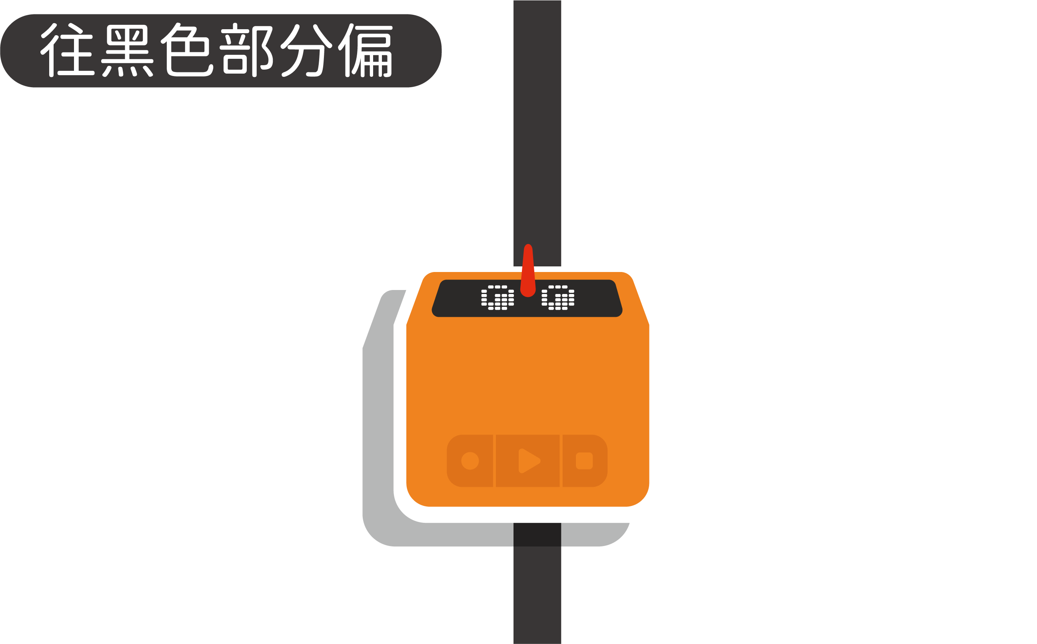
3.颜色巡线
测试颜色巡线下万奇机器人三种状态的反射光数值
Notes:
万奇机器人沿着交界线巡线有三种情况：一种是在交界处；一种是往白色部分偏；一种是往黑色部分偏。

Slide 19
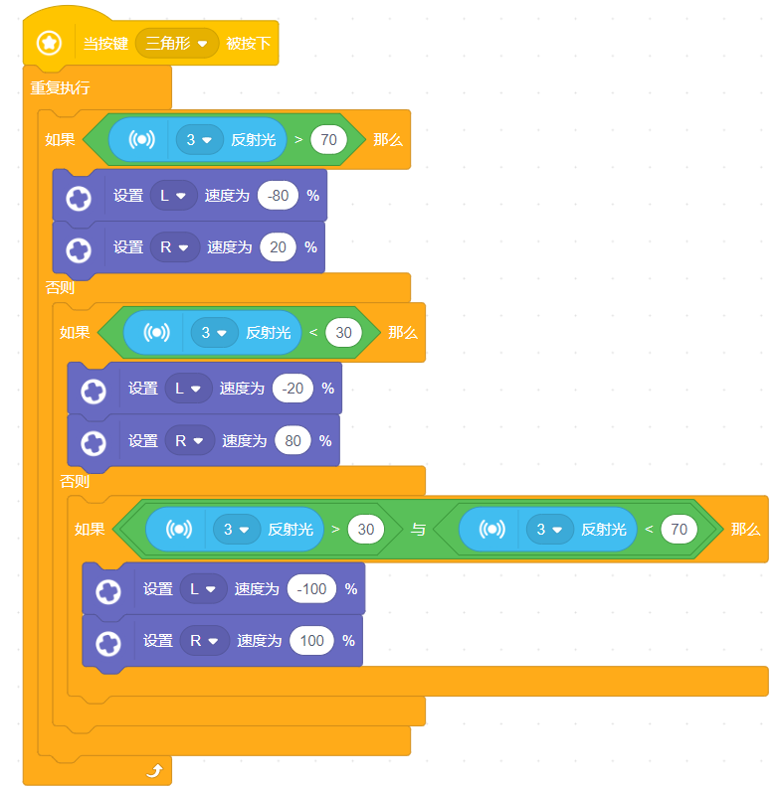
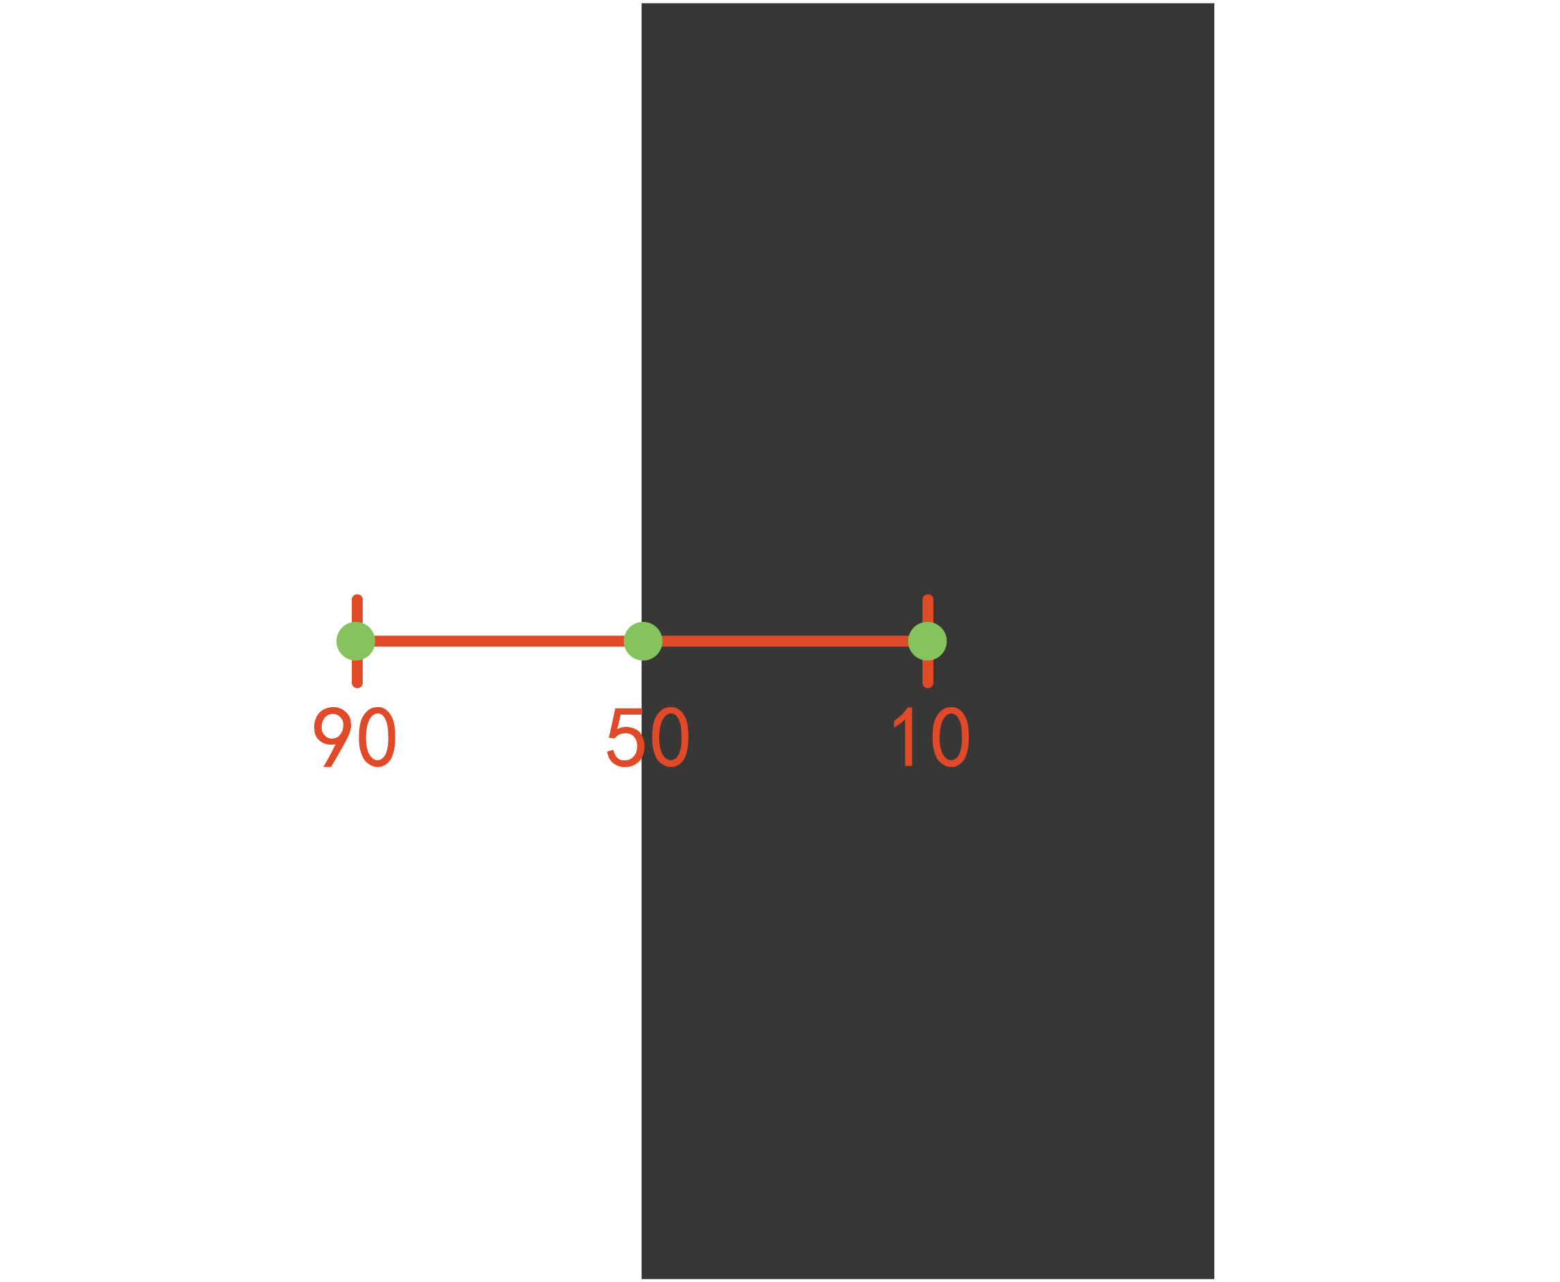
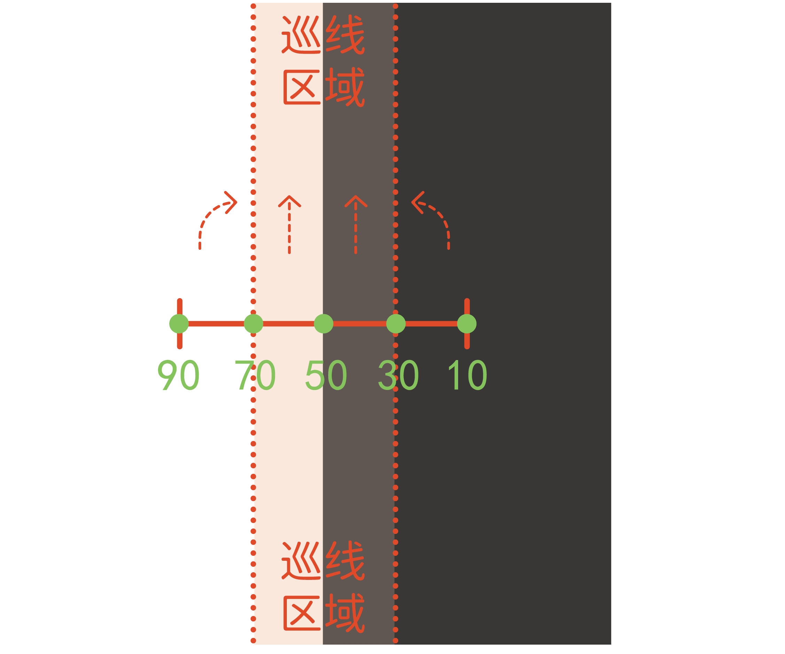
3.颜色巡线
程序分析
Notes:
经过测试可以发现在黑线上时的值在10左右，在白色上的值在90左右，所以可以计算出在黑白交界处时的值大约为（10+90）/2=50，那么可以把它分为4份，万奇机器人巡线则在下图的区域中巡线；在区域外就左转或右转摆正；
当万奇机器人往白色部分偏时，即大于70时，则往右转；往黑色部分偏时，即小于30时，则往左转；在区域内，即大于30并小于70时，则直行。

Slide 20
4.三路巡线

Slide 21
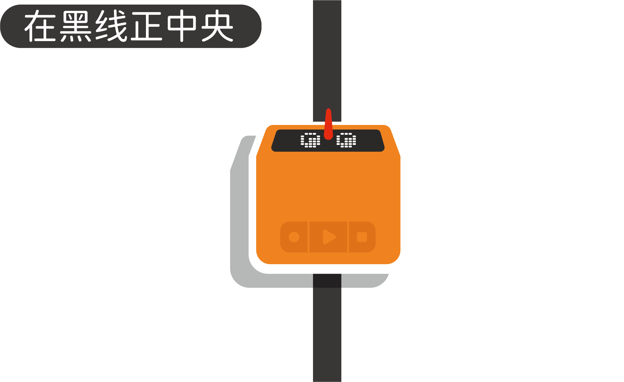
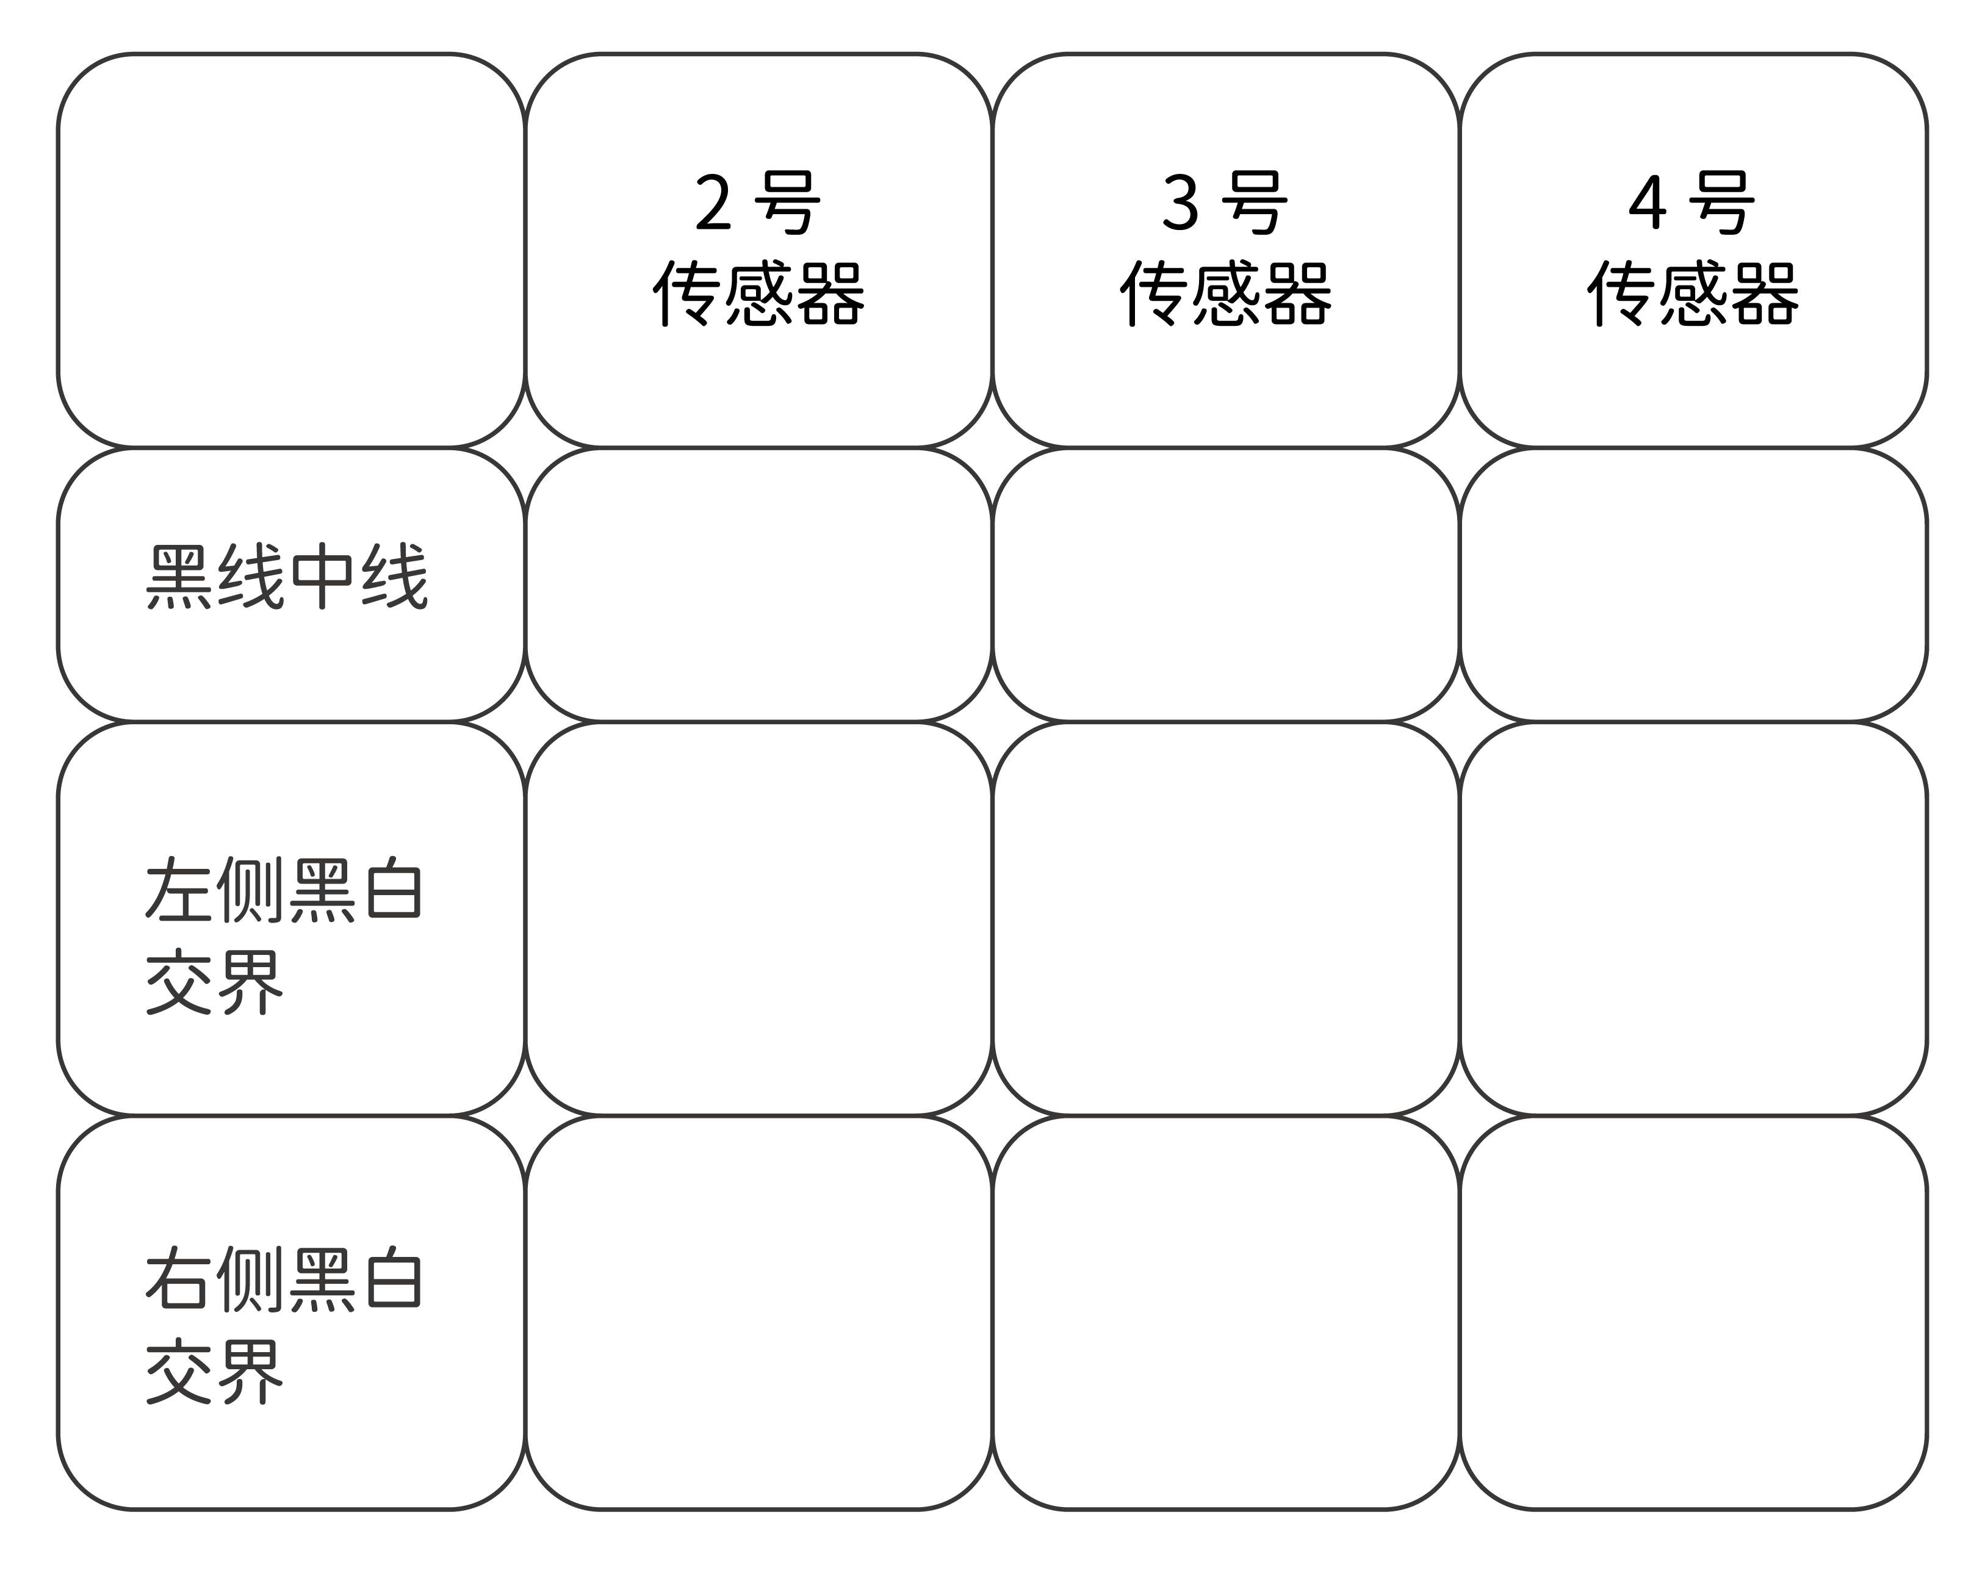
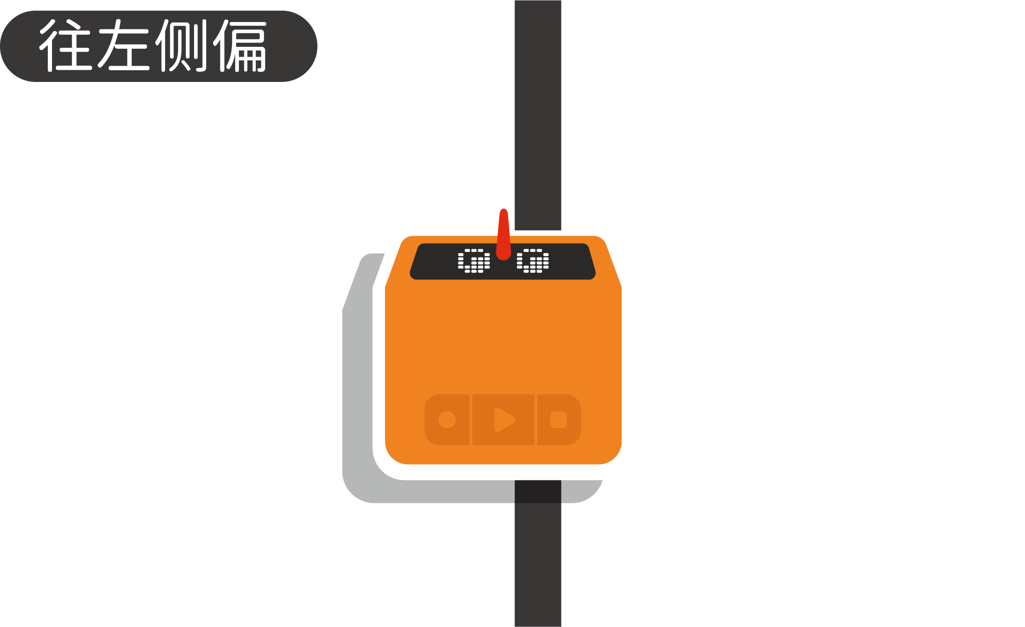
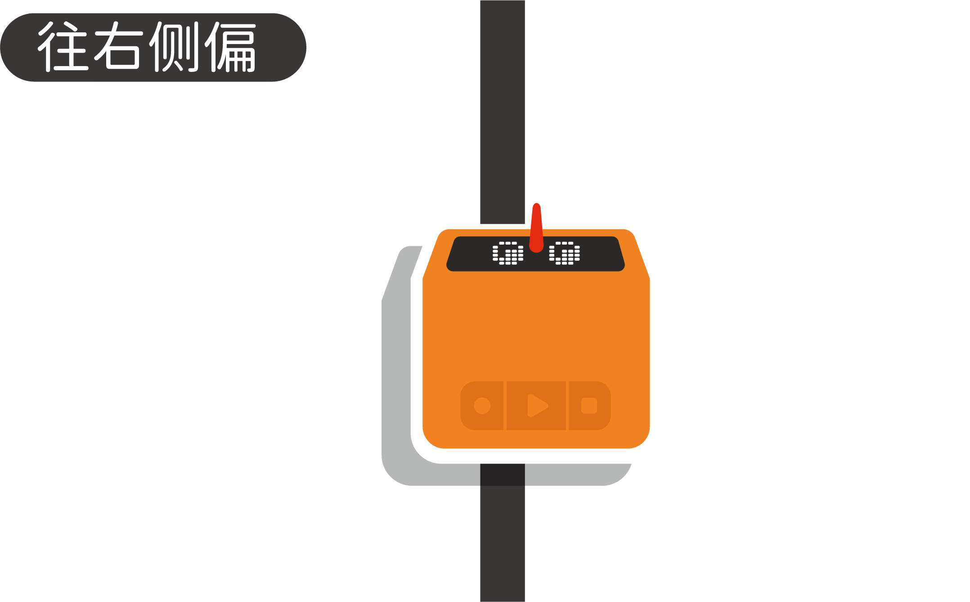
4.三路巡线
测试三路巡线传感器反射光数值
Notes:
万奇机器人三路巡线时同样有三种情况：一种是在黑线正中央；一种是往左侧偏；一种是往右侧偏。
同样分别测试三个传感器的几个反射光数值：当传感器在黑线中间时；在左侧黑白交界处时；在右侧黑白交界处时。

Slide 22
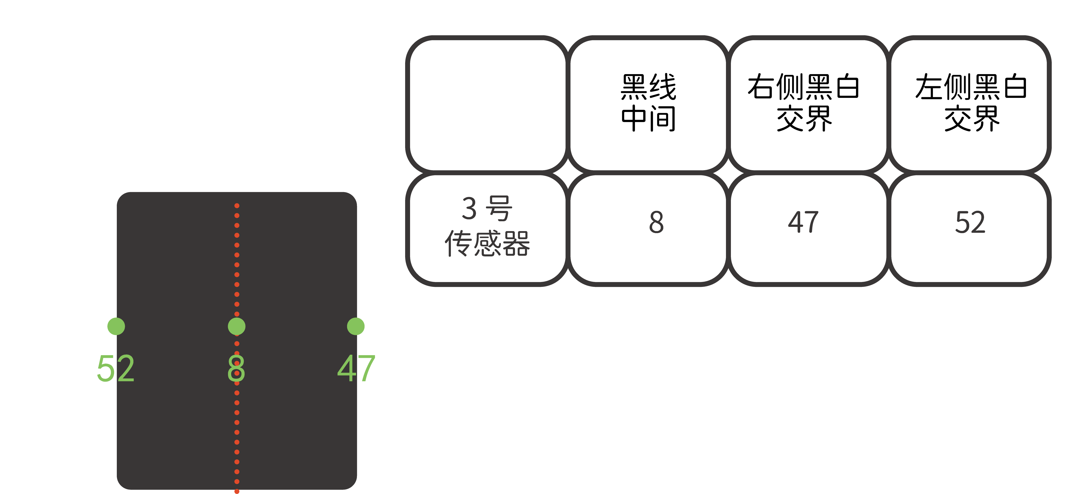
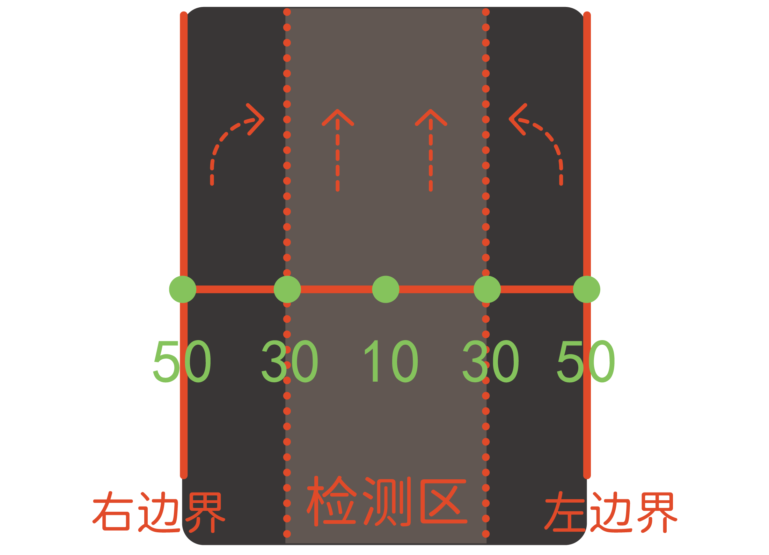
4.三路巡线
反射光数值分析（以3号传感器为例）
Notes:
设定黑线中间到左、右边界之间区域（中间）为检测区，取整计算区域反射光值大约为10-30之间。当3号传感器反射光小于30，则前进；当2号传感器小于30，则万奇机器人向左偏移了，需要右转；当4号传感器小于30，则万奇机器人向右偏移了，需要左转。

Slide 23
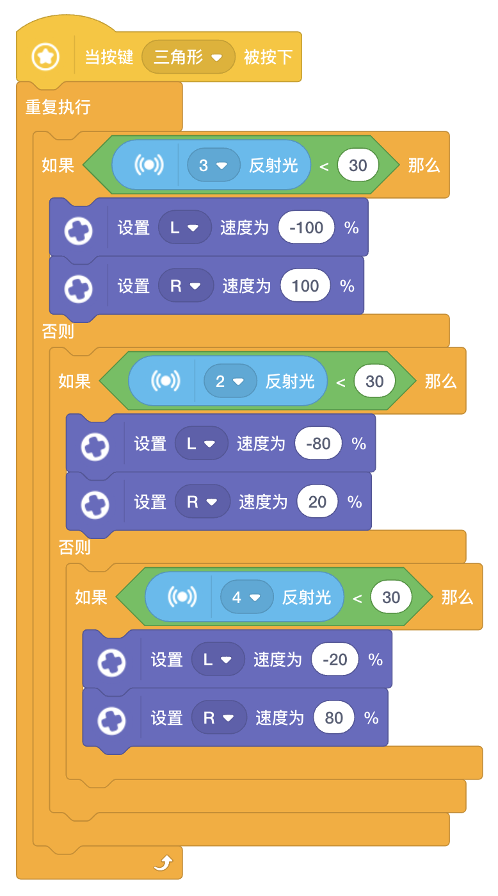
4.三路巡线
三路巡线程序

Slide 24
5.总结与延伸

Slide 25
5.总结与延伸
总结
在编程活动中你遇到了哪些问题？是怎么解决的？
巡线不成功
__________
反射光测试不准
机器人抖动厉害

Slide 26
5.总结与延伸
总结
1.万奇机器人能够沿着黑色的线自动运行的基本原理是什么？它是如何实现在曲线的巡线地图上运行的？
2.三种巡线方式的异同点是什么，说说自己的看法？你最喜欢哪种巡线方式？

Slide 27
5.总结与延伸
延伸
自己或小组合作制作更多路线的巡线地图，编程控制万奇机器人完成巡线运动。

